Slide 1


第3章 8086的寻址方式和指令系统

Slide 2
本章主要内容：
§3.1 8086的寻址方式
§3.2 8086的指令系统

Slide 3
§3.1 8086的寻址方式

Slide 4
指令Instruction
计算机的指令，通常包含操作码（Opcode）和操作数（Operand）两部分，操作码指出操作的性质，操作数给出操作的对象。
寻址方式就是指令中说明操作数所在地址的方法。
指令有单操作数、双操作数和无操作数之分。如果是双操作数，要用逗号分开，右边的为源操作，左边的为目的操作数。

Slide 5
寻址方式
8086的寻址方式有以下几种：
立即数寻址 可直接从指令队列中取数，指令执行速度较快；
寄存器寻址 操作数在寄存器中，执行速度最快；
存储器寻址 操作数在存储器中，又分几种形式，执行速度较慢；
其它寻址 如隐含寻址、I/O端口寻址、转移类指令寻址
下面主要以MOV指令（源操作数）为例来说明8086的寻址方式。8088的指令与8086完全兼容，各种寻址方式也完全相同

Slide 6
§3.1 8086的寻址方式
3.1.1 立即寻址方式
3.1.2 寄存器寻址方式
3.1.3 直接寻址方式
3.1.4 寄存器间接寻址方式
3.1.5 寄存器相对寻址方式
3.1.6 基址变址寻址方式
3.1.7 相对基址变址寻址方式
3.1.8 其它寻址方式

Slide 7
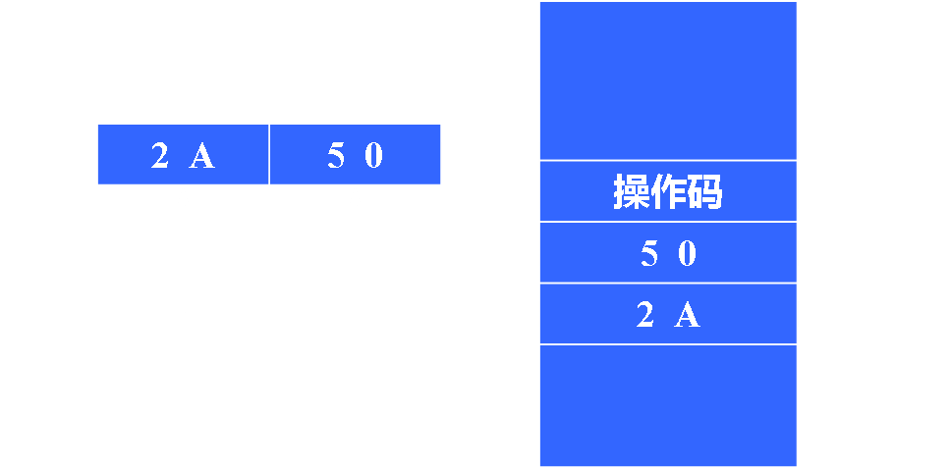
3.1.1 立即寻址方式
(Immediate Addressing)
操作数直接包含在指令中，它是一个8位或16位的常数，也叫立即数。
例3.1 MOV AL, 26H
将8位立即数26H送到AL寄存器中。
例3.2 MOV CX, 2A50H
将立即数2A50H送
到CX中，指令的机
器码存放及执行过
程如图所示。

Slide 8
立即寻址规则
立即数可以送到寄存器中，还可送到一个存储单元(8位)中或两个连续的存储单元(16位)中去。
立即数只能作源操作数，不能作目的操作数。
以A~F打头的16进制数字出现在指令中时，前面一定要加一个数字0。
例如，将FF00H送到AX的指令必须写成：
MOV AX, 0FF00H

Slide 9
§3.1 8086的寻址方式
3.1.1 立即寻址方式
3.1.2 寄存器寻址方式
3.1.3 直接寻址方式
3.1.4 寄存器间接寻址方式
3.1.5 寄存器相对寻址方式
3.1.6 基址变址寻址方式
3.1.7 相对基址变址寻址方式
3.1.8 其它寻址方式

Slide 10
3.1.2 寄存器寻址方式
(Register Addressing)
操作数包含在寄存器中，由指令指定寄存器的名称。
16位寄存器可以是 ：
AX、BX、CX、DX、SI、DI、SP、BP
8位寄存器为：
AH、AL、BH、BL、CH、CL、DH、DL
例3.3 MOV DX, AX
设指令执行前 AX=3A68H，DX=18C7H
则指令执行后 DX=3A68H，AX=3A68H (保持不变)

Slide 11
寄存器寻址规则
例3.4 MOV CL, AH
将AH中的8位数据传送到CL寄存器。
注意：源操作数的长度必须与目的操作数一致，否则会出错。
例如 MOV CX，AH 是错误的。
虽然CX放得下AH中的8位数据，但汇编程序不知道应该将它放入CH还是CL。
以下几种寻址方式，操作数都放在存储器中，需用不同的方法求出操作数的物理地址，来获得操作数

Slide 12
§3.1 8086的寻址方式
3.1.1 立即寻址方式
3.1.2 寄存器寻址方式
3.1.3 直接寻址方式
3.1.4 寄存器间接寻址方式
3.1.5 寄存器相对寻址方式
3.1.6 基址变址寻址方式
3.1.7 相对基址变址寻址方式
3.1.8 其它寻址方式

Slide 13
3.1.3 直接寻址方式
Direct Addressing
1.直接寻址方式
操作数的偏移地址也称为有效地址EA（Effective Address）。
在直接寻址方式下，存储单元的有效地址直接由指令给出，默认使用的段寄存器为数据段寄存器DS。
操作数的物理地址 = 16×DS+EA

Slide 14
例3.5 MOV AX，[2000H]
指令中直接给出有效地址EA，这里EA=2000H，必须加[ ]，表示不是立即数。
设DS=3000H，则源操作数的物理地址
=16×3000H+2000H=32000H
因目的操作数是16位寄存器AX，所以将存储单元中的一个字送进AX。
若(32000H)＝34H，(32001H)＝12H，则执行指令后，AX=1234H。指令执行过程如图所示。

Slide 15
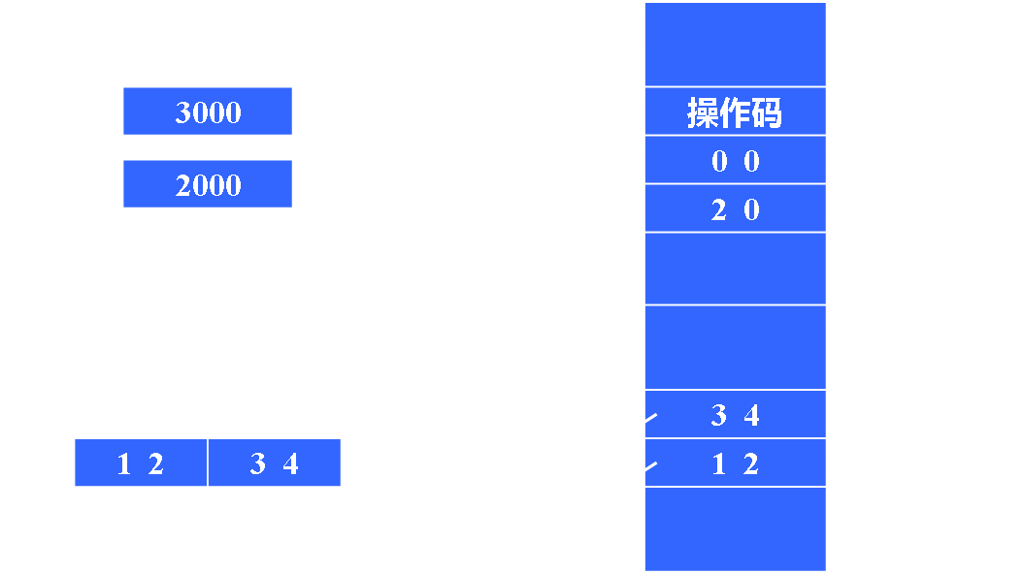
例3.6 MOV AL, [2000H]
若条件同上，则将32000H单元中的字节34H送到AL

Slide 16
2. 段超越前缀
缺省为数据段，如果要对代码段、堆栈段或附加段寄存器所指出的存储区进行直接寻址，应在指令中指定段超越前缀。
例如 数据若放在附加段中，则应在有效地址前加说明符“ES:”，计算物理地址时要用ES作基地址，而不是默认值DS。
例3.7 MOV AX, ES:[500H]
该指令的源操作数的物理地址=16×ES+500H。

Slide 17
3. 符号地址
允许用符号地址代替数值地址，也就是给存储单元起一个名字，如AREA1，寻址时只要使用其名字，不必记住具体数值。
例3.8 MOV AX, AREA1
指令执行后，将从有效地址为AREA1的存储单元中取出一个字送到AX中去。
程序中事先应用说明语句也叫做伪指令定义符号地址
例3.10 AREA1 DW 0867H …
MOV AX, AREA1
这里的DW伪指令语句用来定义变量。MOV指令执行后将AREA1单元中内容送到AX，结果AX=0867H

Slide 18
§3.1 8086的寻址方式
3.1.1 立即寻址方式
3.1.2 寄存器寻址方式
3.1.3 直接寻址方式
3.1.4 寄存器间接寻址方式
3.1.5 寄存器相对寻址方式
3.1.6 基址变址寻址方式
3.1.7 相对基址变址寻址方式
3.1.8 其它寻址方式

Slide 19
3.1.4 寄存器间接寻址方式
Register Indirect Addressing
指令中给出的寄存器中的值不是操作数本身，而是操作数的有效地址EA。
寄存器名称外必须加方括号，可用的寄存器有：BX、BP、SI、DI。
应遵守以下约定：
约定1：如果指令中指定的寄存器是BX、SI或DI，则默认操作数存放在数据段中：
物理地址=16×DS+BX
或=16×DS+SI
或=16×DS+DI

Slide 20
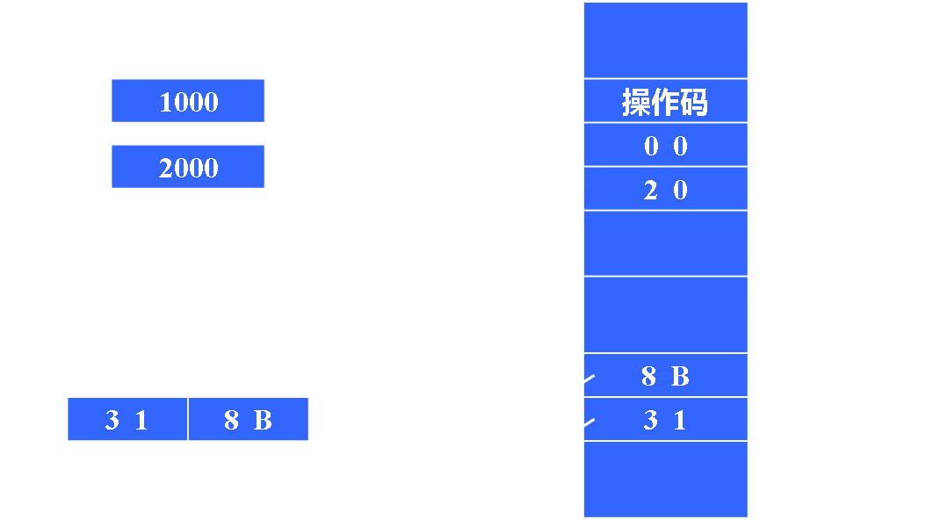
例3.11 MOV BX, [SI]
设DS=1000H，SI=2000H，(12000H)=318BH，则：物理地址 = 16×DS+SI = 10000H+2000H = 12000H
指令执行后，BX = 318BH，指令执行过程如图所示。

Slide 21
约定2：如果指令中用BP进行间接寻址，则默认操作数在堆栈段中
例如：
MOV AX, [BP] ；操作数的物理地址
；=16×SS+BP
指令中也可以指定段超越前缀
例如：
MOV BX, DS:[BP] ；源操作数物理地址
；=16×DS+BP
MOV AX, ES:[SI] ；源操作数物理地址
；=16×ES+SI

Slide 22
§3.1 8086的寻址方式
3.1.1 立即寻址方式
3.1.2 寄存器寻址方式
3.1.3 直接寻址方式
3.1.4 寄存器间接寻址方式
3.1.5 寄存器相对寻址方式
3.1.6 基址变址寻址方式
3.1.7 相对基址变址寻址方式
3.1.8 其它寻址方式

Slide 23
3.1.5 寄存器相对寻址方式
Register Relative Addressing
它与寄存器间接寻址十分相似，但在有效地址上还要加一个8/16位的位移量
例3.12 MOV BX，COUNT[SI]
设 DS=3000H，SI=2000H，位移量 COUNT=4000H，(36000H)=5678H，则：
物理地址=16×DS+SI+COUNT
=30000H+2000H+4000H
=36000H
执行结果 BX=5678H，执行过程如图所示。

Slide 24
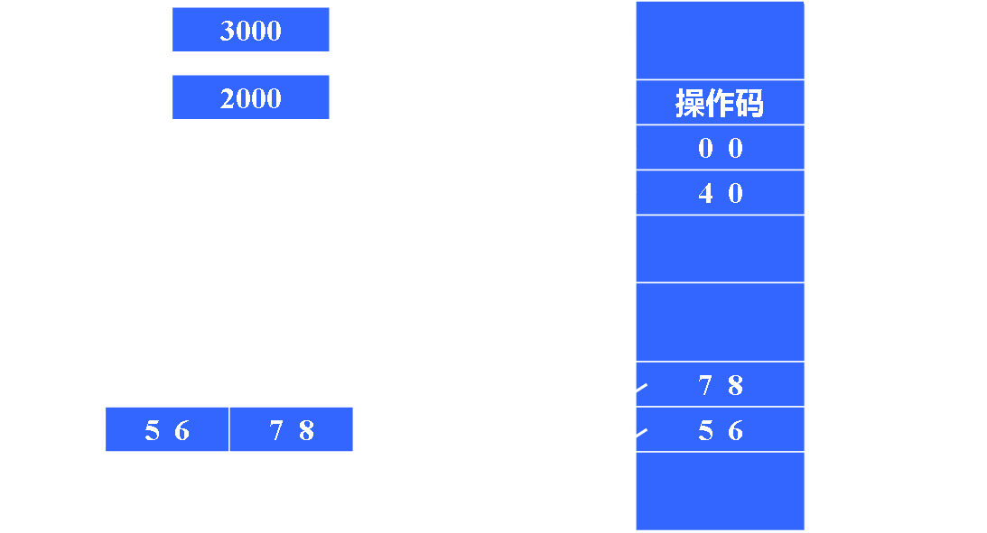
上述指令也可用MOV BX, [COUNT+SI]这种形式来表示。

Slide 25
§3.1 8086的寻址方式
3.1.1 立即寻址方式
3.1.2 寄存器寻址方式
3.1.3 直接寻址方式
3.1.4 寄存器间接寻址方式
3.1.5 寄存器相对寻址方式
3.1.6 基址变址寻址方式
3.1.7 相对基址变址寻址方式
3.1.8 其它寻址方式

Slide 26
3.1.6 基址变址寻址方式
Based Indexed Addressing
有效地址是一个基址寄存器(BX或BP)和一个变址寄存器(SI或DI)的内容之和，两个寄存器均由指令指定。
若基址寄存器为BX时，段址寄存器用DS，则：
物理地址 = 16×DS+BX+SI
或 = 16×DS+BX+DI
若基址寄存器为BP时，段址寄存器应使用SS，则：
物理地址 = 16×SS+BP+SI
或 = 16×SS+BP+DI

Slide 27
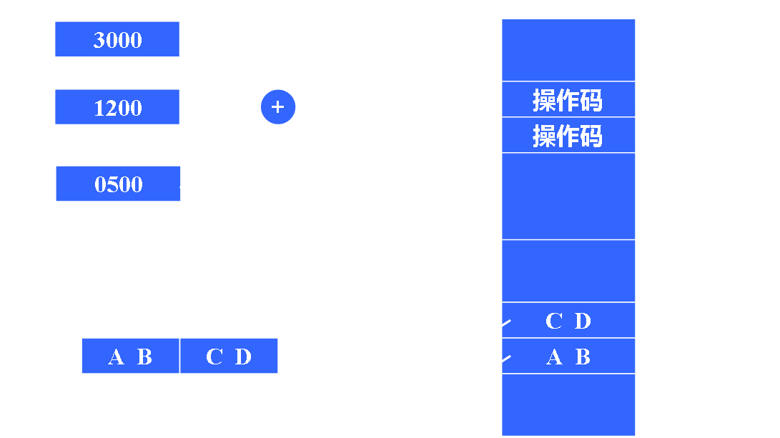
例3.13 MOV AX, [BX][SI]
设 DS=3000H，BX=1200H，SI=0500H，
(31700H)=ABCDH，则：
物理地址 = 16×DS+BX+SI
= 30000H+1200H+0500H = 31700H
执行结果：AX=ABCDH，指令执行过程如图所示。

Slide 28
§3.1 8086的寻址方式
3.1.1 立即寻址方式
3.1.2 寄存器寻址方式
3.1.3 直接寻址方式
3.1.4 寄存器间接寻址方式
3.1.5 寄存器相对寻址方式
3.1.6 基址变址寻址方式
3.1.7 相对基址变址寻址方式
3.1.8 其它寻址方式

Slide 29
3.1.7 相对基址变址寻址方式
Relative Based Indexed Addressing
有效地址是基址和变址寄存器的内容，再加上8/16位位移量之和。
当基址寄存器为BX时，用DS作段寄存器，则：
物理地址 = 16×DS+BX+SI+8位或16位位移量
或 = 16×DS+BX+DI+8位或16位位移量
当基址寄存器为BP时，应使用SS作段寄存器，则：
物理地址 = 16×SS+BP+SI+8位或16位位移量
或 = 16×SS+BP+DI+8位或16位位移量

Slide 30
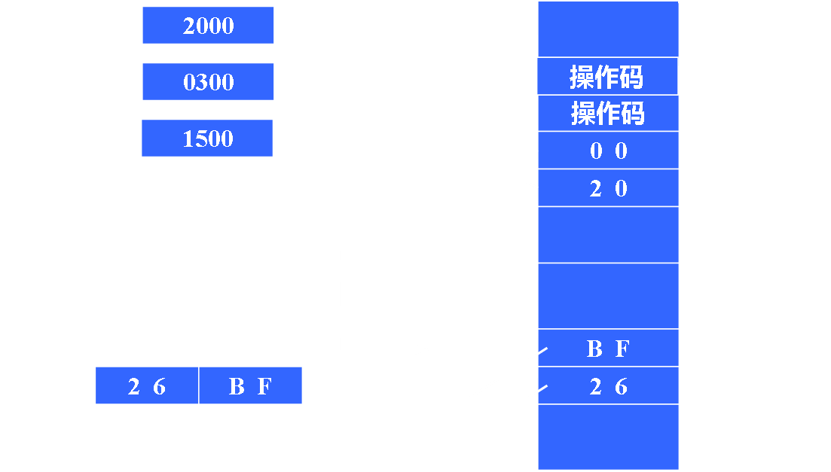
例3.14 MOV AX, MASK[BX][SI]
设DS=2000H，BX=1500H，SI=0300H，
MASK=0200H, (21A00H)=26BFH，则：
物理地址=16×DS+BX+SI+MASK
=20000H+1500H+0300H+0200H=21A00H
执行结果：AX=26BFH，指令执行过程如图所示。

Slide 31
涉及操作数的地址时，常使用方括号，带[ ]的地址必须遵循下列规则：
(1) 立即数可以出现在方括号内，表示直接地址，例如[2000H]。
(2) 只有BX、BP、SI、DI可以出现在[ ]内，既可单独出现，也可几个寄存器组合(只能相加)，或寄存器与常数相加，但BX和BP不允许出现在同个[ ]内，SI和DI也不能同时出现。
(3) 方括号有相加的含义，故下面几种写法是等价的：
6[BX][SI] / [BX+6][SI] / [BX+SI+6]
(4) 若[ ]内包含BP，则隐含使用SS提供基地址，它们的物理地址=16×SS+EA

Slide 32
包含BP的操作数有3种形式：
DISP[BP+SI] ; EA=BP+SI+DISP
DISP[BP+DI] ; EA=BP+DI+DISP
DISP[BP] ; EA=BP+DISP
其中，DISP表示8位或16位位移量，也可以为0。
这种情况下，也允许用段超越前缀将SS修改为CS、DS或ES中的一个，计算物理地址时，应将上式中的SS改为相应的段寄存器。
其余情况均隐含使用DS提供基地址，它们的物理地址计算方法：
物理地址=16×DS+EA

Slide 33
这类操作数可以有以下几种形式：
[DISP] ; EA=DISP
DISP[BX+SI] ; EA=BX+SI+DISP
DISP[BX+DI] ; EA=BX+DI+DISP
DISP[BX] ; EA=BX+DISP
DISP[SI] ; EA=SI+DISP
DISP[DI] ; EA=DI+DISP
同样，也可用段超越前缀将式中的DS修改为CS、ES或SS中的一个。

Slide 34
§3.1 8086的寻址方式
3.1.1 立即寻址方式
3.1.2 寄存器寻址方式
3.1.3 直接寻址方式
3.1.4 寄存器间接寻址方式
3.1.5 寄存器相对寻址方式
3.1.6 基址变址寻址方式
3.1.7 相对基址变址寻址方式
3.1.8 其它寻址方式

Slide 35
3.1.8 其它寻址方式
1．隐含寻址
指令中不指明操作数，但具有隐含规定的寻址方式。
例如， MUL DL ;表示 AX ← AL * DL

Slide 36
2．I/O端口寻址
8086有直接端口和间接端口两种寻址方式：
1）直接端口寻址方式
端口地址由指令直接提供，它是一个8位立即数n= 00 ~ FFH
例3.15 IN AL, 63H ; AL←端口63H中的内容
2）间接端口寻址方式
被寻址的端口号由寄存器DX提供，端口号=0000~ FFFFH
例3.16 MOV DX, 213H ; DX=口地址号213H
IN AL, DX ; AL←端口213H中的内容

Slide 37
3．一条指令有几种寻址方式
上述寻址方式都针对源操作数
目的操作数也可用除了立即寻址方式之外的所有寻址方式指定，所以一条指令可以有几种寻址方式
例3.17 MOV [BX], AL
这里，源操作数为寄存器，目的操作数为寄存器相对寻址方式
4．转移类指令寻址
将在本章后面讨论控制转移指令时介绍

Slide 38
练习：指出下列指令中存储器操作数的物理地址计算表达式
1) MOV AL,[SI]
2) MOV AX,[BP+6]
3) MOV 5[BX][DI],AX
4) INC BYTE PRT [BX+SI]
5) ADD AL,ES:[BX]
6) SUB AX,ALFA[SI]

Slide 39
练习：指出下列指令中存储器操作数的物理地址计算表达式
1) MOV AL,[SI] ;PA=DS*16+SI
2) MOV AX,[BP+6] ;PA=SS*16+BP+6
3) MOV 5[BX][DI],AX ;PA=DS*16+BX+DI+5
4) INC BYTE PRT [BX+SI] ;PA=DX*16+BX+SI
5) ADD AL,ES:[BX] ;PA=ES*16+BX
6) SUB AX,ALFA[SI] ;PA=DS*16+ALFA+SI

Slide 40
§3.2 8086的指令系统
3.2.1 数据传送指令
3.2.2 算术运算指令
3.2.3 逻辑运算和移位指令
3.2.4 字符串处理指令
3.2.5 控制转移指令
3.2.6 处理器控制指令

Slide 41
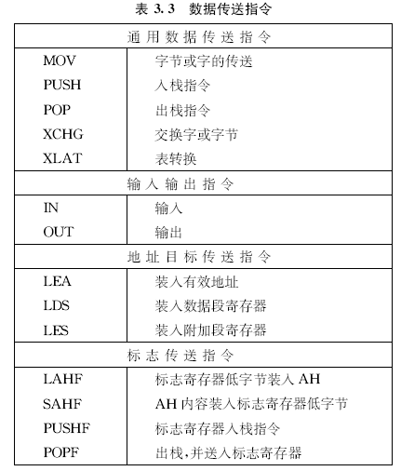
3.2.1 数据传送指令
数据传送指令见表3.3
除SAHF和POPF 指令外，对标志位均没有影响

Slide 42
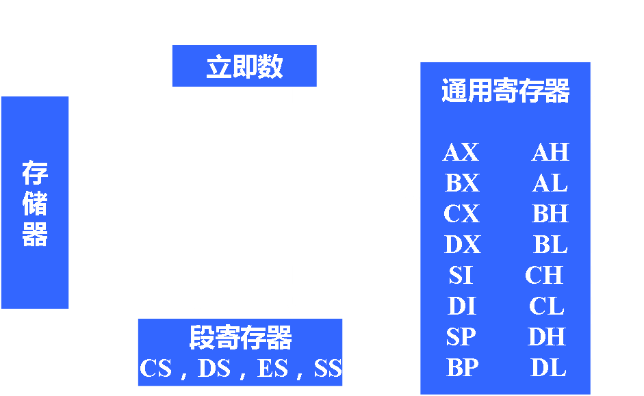
1. 通用数据传送指令 (General Purpose Data Transfer)
1) MOV 传送指令(Move)
指令格式：MOV 目的, 源
指令功能：目的操作数←源操作数
注意：
CS不能做目的操作数。
立即数不能做目的地址
指令中至少要有一项明确说明传送的是字节还是字

Slide 43
例3.24
MOV AL, ‘B’ ;AL←将字符B的ASCII码(42H)
例3.25
MOV AX, DATA
MOV DS, AX
由于DATA表示数据段的段址，是一个16位立即数，不能被直接送进DS，需要先送进另一个数据寄存器(如AX)，再传到DS中。

Slide 44
什么是数据段？（提前学点伪指令）
下面将举例介绍数据段的基地址、段中各变量的偏移地址、变量定义等概念
在汇编语言程序中，数据通常存放在数据段中
例如，下面是某个程序的数据段：
DATA SEGMENT ;数据段开始
AREA1 DB 14H, 3BH
AREA2 DB 3DUP(0)
ARRAY DW 3100H, 01A6H
STRING DB ‘GOOD’
DATA ENDS ; 数据段结束
数据段SEGMENT开始，ENDS结束，DATA是段名
DB伪操作符定义字节变量。
DW定义字变量，低字节在低地址单元，高字节在高地址单元
DUP复制操作符， “3”说明在存储器中保留3个单元，初值均为0

Slide 45
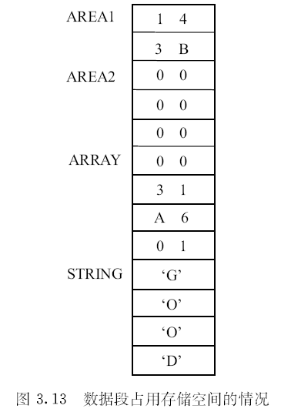
数据段
汇编后，DATA被赋予具体的段地址，各变量将自偏移地址0000H开始依次存放，各符号地址也被赋予确定的值，等于它们在数据段中的偏移量。
数据占用存储空间的情况如图3.13。
AREA1的偏移地址为0000H
AREA2的偏移地址为0002H
ARRAY的偏移地址为0005H
字符串‘GOOD’从0009H开始存放

Slide 46
例3.26 MOV DX, OFFSET ARRAY
将ARRAY的偏移地址送到DX，其中，OFFSET为属性操作符，表示应把其后的符号地址的值(而不是内容)作为操作数
若ARRAY的值如图3.13，则指令执行后，符号地址ARRAY的偏移量0005H被送到了DX中
例3.27
设AREA1和AREA2的值如图3.13，说明以下指令功能
MOV AL, AREA1 ; AL←AREA1中的内容14H
MOV AREA2, AL ; 0002H单元←14H

Slide 47
例3.28
MOV AX, TABLE[BP][DI]
; 将地址为 16×SS+BP+DI+TABLE 的字单元中的内容送进AX。
MOV指令不影响标志位

Slide 48
练习：判断指令对错
1) MOV [BX],DI 2)MOV AL,30H
3)MOV 60H,AL 4)MOV BL,’$’
5)MOV [BX],[SI] 6)MOV CS,AX
7)MOV AX,1250H 8)MOV [BP],BX
9)MOV CL,5[BX] 10)MOV [BX],20H
11)MOV [SI],DS 12)MOV BX,IP
13)MOV DS,ES 14)MOV DS,60H
15)MOV ES,AX 16)MOV CX,AL

Slide 49
练习：判断指令对错
1)MOV [BX],DI 2)MOV AL,30H
3)MOV 60H,AL 4)MOV BL,’$’
5)MOV [BX],[SI] 6)MOV CS,AX
7)MOV AX,1250H 8)MOV [BP],BX
9)MOV CL,5[BX] 10)MOV [BX],20H
11)MOV [SI],DS 12)MOV BX,IP
13)MOV DS,ES 14)MOV DS,60H
15)MOV ES,AX 16)MOV CX,AL

Slide 50
2) 进栈指令PUSH (Push Word onto Stack)
指令格式： PUSH 源
指令功能： 将源操作数推入堆栈
源操作数可以是16位通用寄存器、段寄存器或存储器中的数据字，但不能是立即数。
执行PUSH操作后，先使SP←SP-2，再把源操作数压入SP指示的位置上。

Slide 51
3) 出栈指令POP (Pop Word off Stack)
指令格式： POP 目的
指令功能：把当前SP所指向的一个字送到目的操作数中
目的操作数可以是16位通用寄存器、段寄存器或存储单元，但不能是CS
每执行一次出栈操作，先将SP指向的数据送到目的操作数，再SP←SP+2，SP向高地址方向移动，指向新的栈顶
不影响标志位

Slide 52
例3.29
设SS=2000H
SP=40H
AX=25FEH
BX=3120H
依次执行指令：
PUSH BX
PUSH AX
POP BX
堆栈中的数据和SP的变化情况如图3.14所示

Slide 53
例：若将10000H~1000FH这段内存当做堆栈来使用，请写出下面程序执行过程中栈的变化情况
      MOV AX,1000H
      MOV SS,AX
      MOV SP,0010H
      MOV AX,0123H
      PUSH AX
      MOV BX,4567H
      PUSH BX
      POP AX
      POP BX

Slide 54
练习一：若将10000H~1000FH这段内存当做堆栈，将AX，BX，DS的数据入栈

Slide 55
练习一：若将10000H~1000FH这段内存当做堆栈，将AX，BX，DS的数据入栈
      MOV AX,1000H
      MOV SS,AX
      MOV SP,10H
      PUSH AX
      PUSH BX
      PUSH DS

Slide 56
练习二：
1）若将10000H~1000FH这段内存当做堆栈，初始状态栈为空将
2）设置AX=001AH，BX=001BH；
3）将AX，BX入栈；
4）将AX，BX清零；
5）从栈中恢复AX，BX的原来内容

Slide 57
练习二：
      MOV AX,1000H
      MOV SS,AX
      MOV SP,10H
      MOV AX,1AH
      MOV BX,1BH
      PUSH AX
      PUSH BX
      MOV AX,0H
      MOV BX,AX
      POP BX
      POP AX

Slide 58
4) 交换指令XCHG (Exchange)
指令格式： XCHG 目的, 源
指令功能： 源操作数和目的操作数相交换
交换可以在寄存器之间、寄存器与存储器之间进行，但段寄存器不能作为操作数，也不能直接交换两个存储单元中的内容。
不影响标志位
例3.30 设AX=2000H，DS=3000H，BX=1800H，(31A00H)=1995H，执行指令
XCHG AX, [BX+200H]
源操作数物理地址=3000×10H+1800H +200H=31A00H
其中数据＝1995H
指令执行后，AX=1995H，(31A00H)=2000H

Slide 59
5) 表转换指令XLAT (Table Lookup-Translation)
不要求掌握查表指令
需要了解什么是查表以及如何实现查表

Slide 60
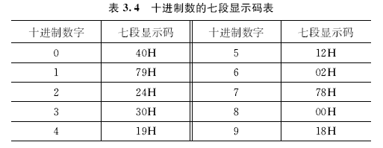
查表的实现
例3.31 表3.4是十进制数字0~9的LED七段码对照表，试求数字5的七段码值。

Slide 61
先用DB伪指令建1个表格，存放0~9的七段码值
表格起始地址为TABLE，数字0~9的七段码存放在相对于TABLE的位移量为0~9的单元中
利用基址变址寻址
程序如下：
TABEL DB 40H, 79H, 24H, 30H, 19H；七段码表格
DB 12H, 02H, 78H, 00H, 18H
…
MOV SI, 5 ; SI←数字5的位移量
MOV BX, OFFSET TABLE ; BX←表格首地址
MOV AL, [BX+SI] ; 查表得AL=12H

Slide 62
2. 输入输出指令 (Input and Output)
1) IN 输入指令 (Input)
指令格式：
① IN AL, 端口地址 ; AL←从8位端口读入1字节
或 IN AX, 端口地址 ; AX←从16位端口读入1个字
② IN AL, DX ; 端口地址存放在DX中
或 IN AX, DX
格式① ，端口地址(00~FFH)直接包含在IN指令里，共允许寻址256个端口
当端口地址大于FFH时，必须用格式② 寻址，即先将端口号送入DX，再执行输入操作，DX允许范围0000~ FFFFH

Slide 63
例3.32
用IN指令从输入端口读取数据的例子。
IN AL, 0F1H ; AL←从F1H端口读入1字节
IN AX, 80H ; AL←80H端口内容
; AH←81H端口内容
MOV DX, 310H ; 端口地址310H先送入DX
IN AL, DX ; AL←310H端口内容

Slide 64
例3.33
IN指令中也可用符号表示地址。例如，要求从一个模/数(A/D) 转换器读入1字节数字量到AL中
ATOD EQU 54H ; A/D转换器端口地址为54H
IN AL，ATOD ; 将54H端口的内容读入AL中

Slide 65
2) OUT 输出指令 (Output)
指令格式：
① OUT 端口地址, AL ; 8位端口←AL内容
或 OUT 端口地址, AX ; 16位端口←AX内容
② OUT DX, AL ; DX=端口地址
或 OUT DX, AX

Slide 66
例3.34 用OUT指令对输出端口进行操作的例子。
OUT 85H, AL ; 85H端口←AL内容
MOV DX, 0FF4H ; DX指向端口0FF4H
OUT DX, AL ; FF4H端口←AL内容
MOV DX, 300H ; DX指向16位端口
OUT DX, AX ; 300H端口←AL内容
; 301H端口←AH内容
输入输出指令不影响标志位

Slide 67
3. 地址目标传送指令(Address Object Transfers)
这是一类专用于传送地址码的指令，可以用来传送操作数的段地址和偏移地址
1) LEA 取有效地址指令 (Load Effective Address)
指令格式： LEA 目的, 源
指令功能： 取源操作数地址的偏移量，送到目的操作数
源操作数必须是存储单元，目的操作数是一个除段寄存器之外的16位寄存器

Slide 68
例3.35 设：SI=1000H，DS=5000H，(51000H)=1234H，指令执行结果如下：
LEA BX, [SI]
; [SI]的偏移地址为1000H，BX←1000H
MOV BX, [SI]
; 偏移地址为1000 H单元的内容为1234H，
; 指令执行后，BX←1234H
例3.36 下面两条指令是等价的，它们都取TABLE的偏移地址，送到BX中。
LEA BX, TABLE
MOV BX, OFFSET TABLE

Slide 69
例3.37 某数组含20个元素，每个元素占一个字节，序号为0~19。设DI指向数组开头处，如要把序号为6的元素的偏移地址送到BX中，不能直接用MOV指令来实现，必须使用下面指令：
LEA BX, 6[DI]
不影响标志位

Slide 70
2) LDS 将双字指针送到寄存器和DS指令
(Load Pointer using DS)
指令格式： LDS 目的, 源
指令功能： 从源操作数指定的存储单元中，取出1个4字节地址指针，送进目的寄存器DS和指令中指定的目的寄存器中。不影响标志位。
源操作数必须是存储单元，目的操作数必须是16位寄存器，常用SI寄存器，但不能用段寄存器。
例3.38 设：DS=1200H，(12450H)=F346H，(12452H)=0A90H。执行指令：
LDS SI, [450H]
结果: 存储单元前2字节内容为F346H ，SI←F346H
后2字节内容为0A90H ，DS←0A90H

Slide 71
3) LES 将双字指针送到寄存器和ES指令
(Load Pointer using ES)
指令格式： LES 目的, 源
指令功能：与 LDS 指令的操作基本相同，但段寄存器为 ES，目的操作数常用DI。不影响标志位。
例3.39 设DS=0100H，BX=0020H，(01020H)=0300H，(01022H)=0500H
LES DI, [BX]
；存储单元前2字节内容为0300H，DI←0300H
；后2字节内容为0500H，ES←0500H

Slide 72

4. 标志传送指令(Flag Transfers)
1)LAHF 标志送到AH指令 （Load AH from Flags)
指令格式： LAHF
指令功能： 把标志寄存器的SF、ZF、AF、PF和CF传送到AH寄存器的相应位。不影响原标志。
操作示意图如下图所示。

Slide 73
2) SAHF AH送标志寄存器 (Store AH into Flags)
指令格式： SAHF
指令功能： 把AH内容存入标志寄存器。指令功能与LAHF 的操作相反。
3) PUSHF 标志入栈指令 (Push Flags onto Stack)
指令格式： PUSHF
指令功能： SP←SP-2，把整个标志寄存器的内容推入堆栈。不影响原标志位。

Slide 74
4) POPF 标志出栈指令 (Pop Flags off Stack)
指令格式： POPF
指令功能： 把SP所指的一个字，传送给标志寄存器FLAGS，并使SP←SP+2。

Slide 75
§3.2 8086的指令系统
3.2.1 数据传送指令
3.2.2 算术运算指令
3.2.3 逻辑运算和移位指令
3.2.4 字符串处理指令
3.2.5 控制转移指令
3.2.6 处理器控制指令

Slide 76
3.2.2 算术运算指令
算术运算指令可处理4种类型的数：
无符号二进制整数
带符号二进制整数
无符号压缩十进制整数(Packed Decimal)
无符号非压缩十进制整数(Unpacked Decimal)
二进制数可以是8位或16位，如果是带符号数，则用补码表示。
压缩十进制数 在一个字节中存放两个BCD码十进制数
非压缩十进制数 低半字节存放一个十进制数，高半字节为全零。

Slide 77
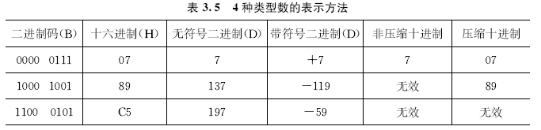
上述4种类型数的表示方法见表3.5。

Slide 78
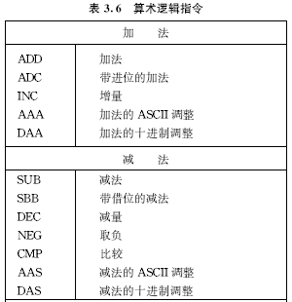
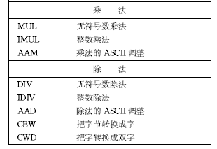
系统提供加、减、乘、除四种基本运算指令，还有各种调整指令，见表3.6
十进制调整指令不做介绍

Slide 79
1. 加法指令 (Addition)
1) ADD 加法指令
指令格式： ADD 目的, 源
指令功能：目的←源+目的
2) ADC 带进位的加法指令 (Addition with Carry)
指令格式： ADC 目的，源
指令功能： 目的←源+目的+CF
它们的源操作数可以是寄存器、存储器或立即数。
目的操作数只能用寄存器和存储单元。
源和目的操作数不能同时为存储器，而且它们的类型必须一致，即都是字节或字

Slide 80
例3.40 列举上述两加法指令的实例，说明其用法。
ADD AL, 18H ; AL←AL+18H
ADC BL, CL ; BL←BL+CL+CF
ADC AX, DX ; AX←AX+DX+CF
ADD AL, COST［BX］
; 将AL内容和物理地址=DS：(COST+BX)
; 的存储字节相加，结果送到AL中
ADD COST［BX］，BL
; 将BL与物理地址=DS：(COST+BX)的存储
; 字节相加，结果留在该存储单元
它们影响标志位： CF、OF、PF、SF、ZF和AF

Slide 81

例3.41 试用加法指令对两个8位16进制数5EH和3CH求和，分析指令执行后对标志位的影响。
程序如下：
MOV AL, 5EH ; AL=5EH (94)
MOV BL, 3CH ; BL=3CH (60)
ADD AL, BL ; 结果AL=9AH
相加过程的算式表示：

Slide 82
例3.41
运算后的标志位：
ZF=0，运算结果非0
AF=1，低4位向高4位有进位
CF=0，D7位没有向前产生进位
SF=1，D7=1
PF=1，结果中有偶数个1
OF=1，由两个数以及它们结果的符号决定，当两个加数符号相同，而结果的符号与之相反时，OF=1
如何对这些标志进行解释，取决于编写的程序，或者说是人为决定的。

Slide 83
3) INC 增量指令 (Increment)
指令格式： INC 目的
指令功能： 目的 ← 目的 + 1
目的操作数可以是通用寄存器或内存。指令执行后影响AF、OF、PF、SF和ZF，但进位标志CF 不受影响

Slide 84
例3.42 INC指令的例子
INC BL ; BL寄存器中内容增1
INC CX ; CX寄存器中内容增1
指令中只有一个操作数，如果是内存单元，则要用PTR操作符说明是字还是字节
例3.43
INC BYTE PTR[BX]
; 内存字节单元内容增1
INC WORD PTR[BX]
; 内存字单元内容增1

Slide 85
2. 减法指令 (Subtraction)
1) SUB 减法指令 (Subtraction)
指令格式： SUB 目的, 源
指令功能：目的 ← 目的 - 源
例3.48
SUB AX, BX ; AX←AX-BX
SUB DX, 1850H ; DX←DX-1850H
SUB BL, [BX]
; BL中内容减去物理地址=DS：BX
; 处的字节，结果存入BL

Slide 86
2) SBB 带借位的减法指令 (Subtract with Borrow)
指令格式： SBB 目的, 源
指令功能： 目的 ← 目的 – 源 - CF
例3.49
SBB AL, CL ; AL←AL – CL - CF
SBB主要用于多字节减法中

Slide 87
3) DEC 减量指令 (Decrement)
指令格式： DEC 目的
指令功能：目的 ← 目的 - 1
例3.50
DEC BX ; BX←BX - 1
DEC WORD PTR[BP]
; 堆栈段中位于［BP］
; 偏置处的字减1

Slide 88
例：x,y,z均为32位数，分别存放在地址为X,X+2;Y, Y+2;Z,Z+2的存储单元中，用指令序列实现W←x+y+24-z，结果放在W,W+2单元中。
MOV AX,X
MOV DX,X+2 ;
ADD AX,Y
ADC DX,Y+2 ;x+y
ADD AX,24
ADC DX,0
SUB AX,Z
SBB DX,Z+2
MOV W,AX
MOV [W+2],DX

Slide 89
4) NEG 取负指令 (Negate)
指令格式： NEG 目的
指令功能：目的 ← 0 – 目的
例3.51
NEG AX
; 将AX中的数取负(改变数的符号位)
NEG BYTE PTR[BX]
; 对数据段中位于[BX]偏置处的字节取负

Slide 90
5) CMP 比较指令 (Compare)
指令格式： CMP 目的, 源
指令功能：目的 – 源
结果不回送到目的，仅反映在标志位上
例3.52
CMP AL, 80H ; AL与80H作比较
CMP BX, DATA1 ; BX与数据段中偏移量
; 为DATA1处的字比较
比较指令主要用在希望比较两个数的大小，而又不破坏原操作数的场合

Slide 91
3. 乘法指令 (Multiply)
1) MUL 无符号数乘法指令 (Multiply)
指令格式： MUL 源
指令功能： 把源操作数和累加器中的数，都当成无符号数，然后将两数相乘。
其中有一个操作数一定是累加器
如果源操作数是1个字节，则 AX ← AL * 源
若源操作数是1个字， 则 (DX，AX) ← AX * 源
源操作数可以是寄存器或存储单元，不能是立即数
当源操作数是存储单元时，应在操作数前加BYTE或WORD，说明是字节还是字

Slide 92
例3.56
MUL DL ; AX←AL*DL
MUL CX ; (DX, AX)←AX*CX
MUL BYTE PTR[SI] ; AX←AL*(内存中某字节),
; BYTE说明字节乘法
MUL WORD PTR[BX]; (DX, AX)←AX*(内存中
; 某字), WORD说明字乘法
MUL指令执行后影响CF和OF标志
如果结果的高半部分不为零，则CF、OF均置1。否则，CF、OF均清0
通过测试这两个标志，可检测并去除结果中的无效前导零

Slide 93
例3.57
设AL=55H，BL=14H，计算它们的积。
只要执行下面这条指令：
MUL BL
结果：AX=06A4H
由于AH=06H≠0，高位部分有效，所以置CF=1和OF=1

Slide 94
2) IMUL 整数乘法指令 (Integer Multiply)
指令格式： IMUL 源
指令功能：把源操作数和累加器中的数，都作为带符号数，进行相乘。
存放结果的方式与MUL相同，最后给乘积赋予正确的符号。
指令执行后，如果乘积的高半部分不是全0或全1，则置CF=1，OF=1。 若结果高半部分为全0或全1，则使CF=0，OF=0。这样来决定是否需要保存积的高半部分。
例3.59 设AL=-28，BL=59，试计算它们的乘积。
IMUL BL ; AX=F98CH= - 1652，CF=1，OF=1

Slide 95
4. 除法指令 (Division)
1) DIV 无符号数除法指令 (Division, unsigned)
指令格式： DIV 源
指令功能： 对两个无符号二进制数进行除法操作。
如果源操作数为字节，被除数必须放在AX中，并且有：
AL ← AX/源(字节)的商
AH ← AX/源(字节)的余数
要是被除数只有8位，必须把它放在AL中，并将AH清0，然后相除。

Slide 96
1) DIV 无符号数除法指令
若源操作数为字，被除数必须放在DX和AX中，并且有：
AX ← (DX，AX)/源(字)的商
DX ← (DX，AX)/源(字)的余数
要是被除数只有16位，除数也是16位，则必须将16位被除数送入AX，再将DX清0，然后相除。
与被除数和除数一样，商和余数都是无符号数

Slide 97
2) IDIV 整数除法指令 (Integer Division)
指令格式： IDIV 源
指令功能：功能与DIV相同，但操作数都必须是带符号数，商和余数也都是带符号数，而且规定余数的符号和被除数的符号相同
所有的标志位均无定义
进行除法操作时，如果商超过了目标寄存器AL或AX所能存放数的范围，计算机会自动产生除法错中断，相当于执行了除数为0的运算，所得的商和余数都不确定

Slide 98
除法指令溢出举例
例3.61 两个无符号数7A86H和04H相除的商，应为1EA1H。若用DIV指令进行计算，即
MOV AX，7A86H
MOV BL，04H
DIV BL
这时，由于BL中的除数04H为字节，而被除数为字，商1EA1H大于AL中能存放的最大无符号数FFH，结果将产生除法错误中断

Slide 99
对于带符号数除法指令，字节操作时要求被除数为16位，字操作时要求被除数为32位
如果被除数不满足这个条件，不能简单地将高位置0，而应该先用下面的符号扩展指令 (Sign Extension)将被除数转换成除法指令所要求的格式，CBW、CWD，再执行除法指令

Slide 100


3)CBW 把字节转换为字指令 (Convert Byte to Word)
指令格式： CBW
指令功能： 把AL中字节的符号位扩充到AH的所有位，这时AH被称为是AL 的符号扩充。
如果AL中的D7=0，就将这个0扩展到AH中去，使AH=00H，即
若AL中的D7=1，则将这个1扩展到AH中去，使AH=FFH，即
CBW指令执行后，不影响标志位。

Slide 101
4) CWD 把字转换成双字指令
(Convert Word to Double Word)
指令格式： CWD
指令功能： 把AX中字的符号位扩充到DX寄存器的所有位中去。
若AX中的D15=0，则DX←0000H，即
若AX中的D15=1，则DX←FFFFH，即

Slide 102
例3.62 编程求-38/3的商和余数
MOV AL，11011010B ；被除数-38
MOV CH，00000011B ；除数+3
CBW ；将AL符号扩展到AH中
；使AX=1111 1111 1101 1010B
IDIV CH ；AX/CH
；AL=1111 0100B = -12 (商)
；AH=1111 1110B = -2(余数)

Slide 103
§3.2 8086的指令系统
3.2.1 数据传送指令
3.2.2 算术运算指令
3.2.3 逻辑运算和移位指令
3.2.4 字符串处理指令
3.2.5 控制转移指令
3.2.6 处理器控制指令

Slide 104
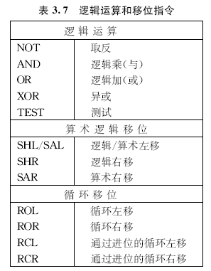
3.2.3 逻辑运算和移位指令
逻辑运算和移位指令，对字节或字操作数进行按位操作，见表3.7

Slide 105
1. 逻辑运算指令 (Logical Operations)
1) NOT 取反指令 (Logical Not)
指令格式： NOT 目的
指令功能：目的←目的取反
目的操作数可以是8位或16位寄存器或存储器，对存储器操作数要说明类型
例3.65 NOT指令只有一个操作数，介绍几种用法
NOT AX ; AX←AX取反
NOT BL ; BL←BL取反
NOT BYTE PTR[BX]
; 对存储器字节单元内容取反后送回该单元

Slide 106
以下为双操作数指令。源操作数可以是8或16位立即数、寄存器、存储器，目的操作数只能是寄存器或存储器，两个操作数不能同时为存储器。
2) AND 逻辑与指令 (Logical AND)
指令格式： AND 目的, 源
指令功能： 目的←目的∧源
主要用于使操作数的某些位保留(和“1”相与)，而使某些位清除(和“0”相与)
指令执行后，均将CF和OF清0，ZF、SF和PF反映操作结果，AF未定义，源操作数不变
例3.66 设AX中是数字5和8的ASCII码，即AX=3538H，将它们转换成BCD码，结果仍放回AX。指令如下：
AND AX, 0F0FH ; AX←0508H。

Slide 107
3) OR 逻辑或指令 (Logical OR)
指令格式： OR 目的, 源
指令功能： 目的←目的∨源
它主要用于使操作数的某些位保留(和“0”相或)，而使某些位置1(和“1”相或)
例3.67 设AX中存有两个BCD数0508H，要将它们分别转换成ASCII码，结果仍在 AX中。可用如下指令实现：
OR AX, 3030H ; AX←3538H
练习：如何置位TF标志位

Slide 108
4) XOR 异或操作指令 (Exclusive OR)
指令格式： XOR 目的, 源
指令功能： 对两个操作数进行按位逻辑异或运算，结果送回目的操作数，即
目的←目的 ⊗ 源
用于使操作数的某些位保留(和“0”相异或)，而使某些位取反(和“1”相异或)
例3.68 若AL中存有某外设端口的状态信息，其中D1位控制扬声器发声，要求该位在0和1之间来回变化，原来是1变成0，原来是0变成1，其余各位保留不变
可用以下指令实现：XOR AL, 00000010B

Slide 109
5) TEST 测试指令 (Test)
指令格式： TEST 目的, 源
指令功能： 目的∧源，并修改标志位，但不回送结果
它常用在要检测某些条件是否满足，但又不希望改变原有操作数的情况下。

Slide 110
例3.69 设AL寄存器中存有报警标志。若D7=1，表示温度报警，程序要转到温度报警处理程序T_ALARM; D6=1，则转压力报警程序P_ALARM。为此，可用TEST指令来实现这种功能：
TEST AL, 80H ; 查AL的D7=1?
JNZ T_ALARM ; 是1(非零)，则转
; 温度报警程序
TEST AL , 40H ; D7=0，D6=1?
JNZ P_ALARM ; 是1，转压力报警
其中，JNZ为条件转移指令，表示结果非0(ZF=1)则转移

Slide 111
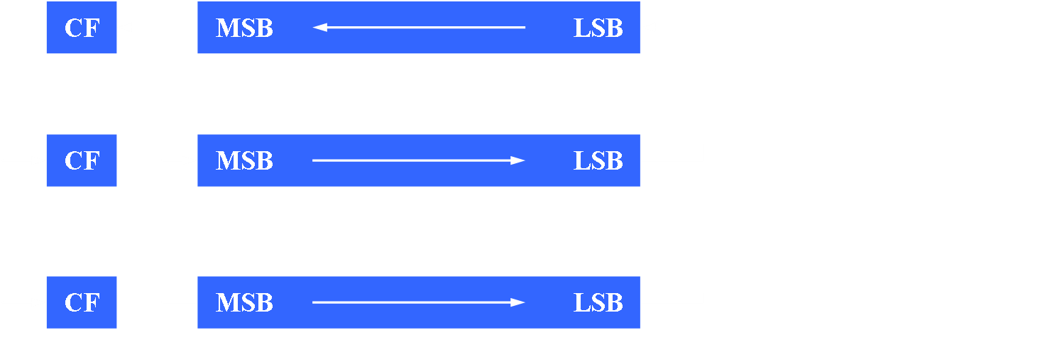
2. 算术逻辑移位指令
(Shift Arithmetic and Shift Logical)
可对寄存器或存储器中的字或字节的各位进行算术移位或逻辑移位，移动的次数由指令中的计数值决定，如图下图。

Slide 112
1) SAL 算术左移指令 (Shift Arithmetic Left)
指令格式：SAL 目的, 计数值
2) SHL 逻辑左移指令 (Shift Logic Left)
指令格式：SHL 目的, 计数值
指令功能：以上两条指令的功能完全相同
均将目的操作数的各位左移，每移一次，最低位LSB补0，最高位MSB进标志位CF。移动一次，相当于将目的操作数乘以2
计数值表示移位次数，可以是1。若大于1，则用CL存放，并要事先将次数存入CL
移位次数最多为31(即00011111B)

Slide 113
例3.70
MOV AH, 00000110B ; AH=06H
SAL AH，1 ; 将AH内容左移一位后，
; AH=0CH
MOV CL，03H ; CL←移位次数3
SHL DI，CL ; 将DI内容左移3次
SAL BYTE PTR[BX], 1
; 将内存单元字节左移1位

Slide 114
3) SHR 逻辑右移指令 (Shift Logic Right)
指令格式：SHR 目的, 计数值
指令功能：使目的操作数各位右移，每移一次，最低位进入CF，最高位补0
右移次数由计数值决定，同SAL/SHL指令一样
若目的操作数为无符号数，每右移一次，使目的操作数除以2
例3.71 用右移的方法做除法133/8=16…5，即：
MOV AL, 10000101B ; AL=133
MOV CL, 03H ; CL=移位次数
SHR AL, CL ; 右移3次，AL=10H，余数5丢失

Slide 115
4) SAR 算术右移指令 (Shift Arithmetic Right)
指令格式： SAR目的, 计数值
指令功能：每移位一次，最低位进入CF，但最高位(即符号位)保持不变，而不是补0。相当于对带符号数进行除2操作
例3.72 用SAR指令计算-128/8=-16的程序段如下：
MOV AL, 10000000B ; AL=-128
MOV CL, 03H ; 右移次数为3
SAR AL, CL ; 算术右移3次后
; AL=0F0H=-16

Slide 116


3. 循环移位指令 (Rotate)
算术逻辑移位指令，移出的操作数数位均丢失。循环移位指令则把数位从操作数的一端移到其另一端，从操作数中移走的位不会丢失
1) ROL 循环左移指令 (Rotate Left)
指令格式： ROL 目的, 计数值
2) ROR 循环右移指令 (Rotate Right)
指令格式： ROR 目的, 计数值

Slide 117


3) RCL 通过进位位循环左移
(Rotate through Carry Left)
指令格式： RCL 目的, 计数值
4) RCR 通过进位位循环右移
(Rotate through Carry Right)
指令格式： RCR 目的, 计数值

Slide 118
循环移位指令特点
目的操作数可以是8/16位的寄存器操作数或内存操作数，计数值含义同上，即1或由CL指定
ROL和ROR为小循环移位指令，没有把CF包含在循环中；RCL和RCR为大循环指令，把 CF作为整个循环的一部分参加循环移位
CF的值由最后一次被移出的值决定
例3.73
ROL BX, CL
; 将BX中的数，不带进位位左移规定次数
ROR WORD PTR[SI], 1
; 将内存单元的字，不带进位右移1次

Slide 119
循环移位指令举例
例3.74
设 CF=1，AL=1011 0100B
若执行指令 ROL AL, 1
则 AL=0110 1001B，CF=1，OF=1；
若执行指令 ROR AL, 1
则 AL=0101 1010B，CF=0，OF=1；
若执行指令 RCR AL, 1
则 AL=1101 1010B，CF=0，OF=0；
若执行指令 MOV CL, 3 和 RCL AL, CL
则 AL=1010 0110B，CF=1，OF不确定

Slide 120
§3.2 8086的指令系统
3.2.1 数据传送指令
3.2.2 算术运算指令
3.2.3 逻辑运算和移位指令
3.2.4 字符串处理指令 不做介绍
3.2.5 控制转移指令
3.2.6 处理器控制指令

Slide 121
§3.2 8086的指令系统
3.2.1 数据传送指令
3.2.2 算术运算指令
3.2.3 逻辑运算和移位指令
3.2.4 字符串处理指令
3.2.5 控制转移指令
3.2.6 处理器控制指令

Slide 122
3.2.5 控制转移指令
通常，程序中的指令都是顺序地逐条执行的，执行顺序由CS和IP决定，每取出一条指令，指令指针IP自动进行调整，指向下一个存储单元
利用控制转移指令可以改变CS和IP的值，从而改变指令的执行顺序。8086提供了5类转移指令，如下表。

Slide 123
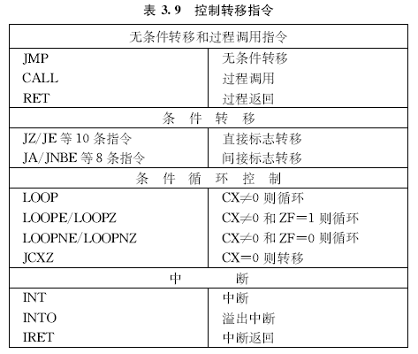
控制转移指令

Slide 124
1. 无条件转移和过程调用指令
(Unconditional Transfer and Call)
1) JMP 无条件转移指令 (Jump)
指令格式： JMP 目的
指令功能： 无条件地转移到目的地址去执行
这类指令又分成两种类型：
段内转移或近(NEAR)转移。转移指令的目的地址和JMP指令在同一代码段中，转移时仅改变IP的内容，段地址CS的值不变
段间转移，又称远(FAR)转移。转移指令的目的地址和JMP指令不在同一段中，转移时，CS和IP的值都要改变，程序要转移到另一个代码段去执行

Slide 125
就转移地址提供的方式而言，又可分为两种方式：
直接转移。在指令码中直接给出转移的目的地址，目的操作数用一个标号来表示。它又可分为段内直接转移和段间直接转移
间接转移。目的地址包含在某个16位寄存器或存储单元中，CPU必须根据寄存器或存储器寻址方式，间接地求出转移地址。同样，这种转移类型又可分为段内间接转移和段间间接转移
所以无条件转移指令可分成段内直接转移、段内间接转移、段间直接转移和段间间接转移四种不同类型和方式，如下表3.10所示

Slide 126
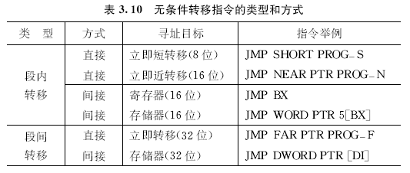
无条件转移指令

Slide 127
①段内直接转移指令
指令格式： JMP SHORT 标号
JMP NEAR PTR 标号 (或JMP 标号)
段内相对转移指令，目的操作数均用标号表示
转向的有效地址=IP+8位/16位位移量(DISP)
若转移范围在-128~+127字节内，称为短转移，指令中只需要用8位位移量，在标号前加说明符SHORT
若位移量是16位，称为近转移，目的地址与当前IP的距离在-32768~+32767字节之间。可加说明符NEAR PTR，也可省略。这类指令用得最多

Slide 128
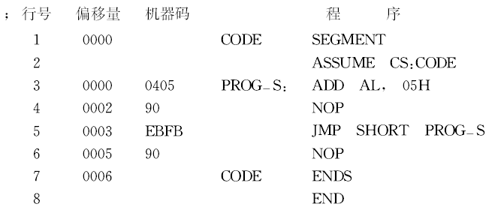
例3.79 给出一个含有一条无条件转移指令的简单程序的列表文件，它是由汇编语言源程序经汇编程序翻译后产生的。即

Slide 129
②段内间接转移指令
转向的16位地址存放在一个16位寄存器或字存储器单元中
用寄存器间接寻址的段内转移指令，转向的地址存放在寄存器中，执行操作：IP←寄存器内容
例3.80
JMP BX
若指令执行前，BX=4500H ；
指令执行时，IP←4500H，程序转到代码段内偏移地址为4500H处执行

Slide 130
用存储器间接寻址的段内转移指令，先计算出存储单元的物理地址，再从中取一个字送到IP。即IP←字存储单元内容
例3.81
JMP WORD PTR 5[BX]
; WORD PTR说明是字操作
设指令执行前
DS=2000H, BX=100H, (20105H)=4F0H；
则指令执行后
IP=(20000H+100H+5H) = (20105H)=4F0H，
转到段内IP=4F0H处执行

Slide 131
③段间直接(远)转移指令
指令中用远标号直接给出转向的CS:IP，程序从一个代码段转到另一个代码段
例3.82
JMP FAR PTR PROG_F
; FAR PTR说明PROG_F为远标号
指令执行的操作：
IP← PROG_F的段内偏移量
CS←PROG_F所在段的段地址
设标号PROG_F的逻辑地址=3500H：080AH，则：
指令执行后，IP=080AH，CS=3500H，程序转到3500：080AH处执行

Slide 132
④段间间接转移指令
操作数为存储器，要转移的目的地址CS:IP存放在存储器中。需加说明符DWORD PTR，表示转向地址需取双字
例3.83 JMP DWORD PTR [SI+0125H]
设指令执行前，CS=1200H，IP=05H，DS=2500H，SI=1300H；
内存单元(26425H)=4500H，(26427H)=32F0H，指令中的位移量DISP=0125H
指令的执行过程如下图3.20

Slide 133
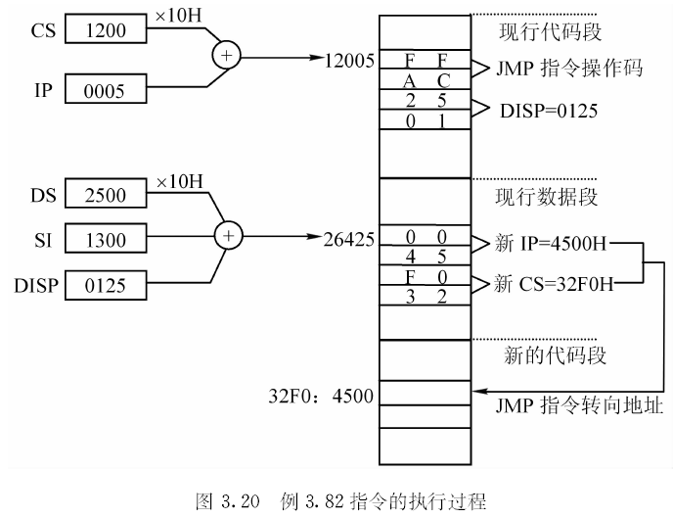
无条件转移指令

Slide 134
2) 过程调用和返回指令 (Call and Return)
把某些能完成特定功能又常用的程序段，编写成独立模块，称为过程(Procedure)或子程序(Subroutine)
在主程序中用CALL语句调用这些过程，格式为：
CALL 过程名
过程以PROC开头，ENDP结束。过程中要安排一条返回指令RET，过程执行完后能正确返回主程序
若在过程运行中又调用另一过程，称为过程嵌套
主程序和过程在同一代码段，称为近调用，不在同一段则称为远调用
过程调用的寻址方式与转移指令类似，但没有段内短调用。由于调用结束后需返回原程序继续运行，要执行保护和恢复返址操作，比转移复杂

Slide 135
CALL指令分两步执行：
第一步：返址入栈，将CALL下面指令的地址推入堆栈
近调用执行的操作：SP←SP-2，IP入栈
远调用执行的操作：SP←SP-2，CS入栈
SP←SP-2，IP入栈
第二步：转到子程序入口执行相应的子程序。入口地址由CALL指令的目的操作数提供，寻址方法与JMP指令类似
执行过程中的RET指令时，从栈中弹出返址，使程序返回主程序继续执行。也有两种情况：
从近过程返回，从栈中弹出1个字→IP，并且使SP←SP+2
从远过程返回，先从栈中弹出1个字→IP，并且使SP←SP+2；再弹出1个字→CS，并使SP←SP+2

Slide 136

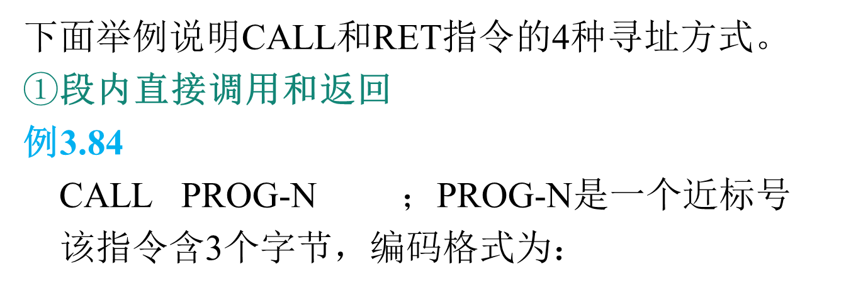
设调用前：CS：IP=2000H：1050H，
SS：SP=5000H：0100H，PROG-N与CALL指令之间的字节距离等于1234H (即DISP=1234H)
下面举例说明CALL和RET指令的4种寻址方式。
$①$段内直接调用和返回
例3.84
CALL PROG-N ；PROG-N是一个近标号
该指令含3个字节，编码格式为：

Slide 137
例3.84
则执行CALL指令的过程：
SP←SP-2
即新的SP=0100H-2=00FEH
返回地址的IP入栈
由于存放CALL指令的内存首地址为CS： IP=2000：1050H，该指令占3字节，所以返回 地址为2000：1053H，即IP=1053H。于是 1053H被推入堆栈。
根据当前IP值和位移量DISP计算出新的IP值，作为子程序的入口地址，即
IP = IP+DISP = 1053H+1234H = 2287H
程序转到本代码段中偏移地址为2287H处执行

Slide 138
RET指令的寻址方式与CALL一样，在本例中也是段内直接调用。执行过程如下：
IP←(SP和SP+1)单元内容
即返址IP=1053H从栈中弹出
SP←SP+2
SP=00FEH+2=0100H，即恢复原SP
结果，返回CALL下面的那条指令，即从2000：1053处继续执行程序，如图3.21(b)。

Slide 139
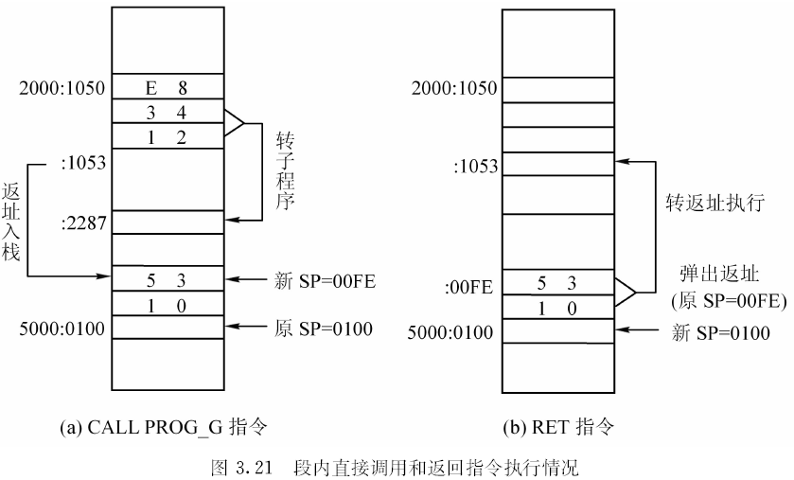
指令CALL PROG_N的执行过程如图3.21(a)

Slide 140
②段内间接调用和返回
例3.85 下面是两条段内间接调用指令的例子，返址在寄存器或内存中。
CALL BX
CALL WORD PTR [BX+SI]
它们执行的操作分三步，前两步与直接调用相同，第三步不同，具体为：
SP←SP-2
IP入栈
IP←EA，计算出目的地址的有效地址EA，送入IP，以此转移
Notes:
有效地址即段内偏移地址

Slide 141
设：DS=1000H, BX=200H, SI=300H, (10500H)=3210H
CALL BX
转移地址在BX中，此调用指令执行后，IP←0200H，转到段内偏移地址为0200H处执行。
CALL WORD PTR [BX+SI]
子程序入口地址在内存字单元中，其值为 (16×DS+BX+SI) = (10000H+0200H+0300H)
= (10500H) = 3210H， 即EA=3210H
此指令执行后，IP←3210H，转到段内偏移地址为3210H 处执行
对应的RET指令执行的操作与段内直接过程的返回指令类似

Slide 142
③段间直接调用
例3.86
CALL FAR PTR PROG_F ; PROG_F是一个远标号
该指令含5个字节，编码格式为：
设调用前：CS：IP=1000：205AH，SS：SP=2500：0050H，标号PROG-F所在单元的地址指针
CS：IP=3000：0500H
存放CALL指令的内存首址为1000：205AH，由于该指令长度为5个字节，所以返回地址应为1000：205FH

Slide 143
执行远调用CALL指令的过程如图3.22所示，具体为：
SP←SP-2 即SP=0050H-2=004EH
CS入栈 即CS=1000H入栈
SP←SP-2 即SP←004CH
IP入栈 即IP=205FH入栈
转子程序入口 将PROG-F的段地址和
偏移地址送CS：IP
即CS←3000H，IP←0500H
执行子程序PROG-F

Slide 144
过程PROG-F中的RET指令的寻址方式也是段间直接调用，返回时执行的操作为：
SP←SP+2 SP←004C+2=004EH
IP←栈中内容 IP←205FH
SP←SP+2 SP←004EH+2=0050H
CS←栈中内容 CS←1000H
所以程序转返回地址CS：IP=1000：205FH处执行

Slide 145
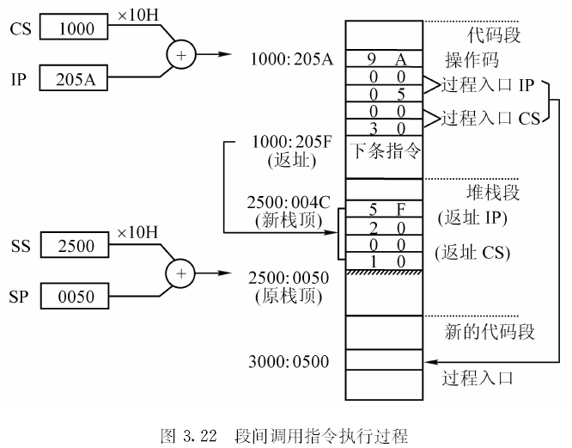

Slide 146
④段间间接调用
操作数必须是存储单元，从该单元开始存放的双字表示过程的入口地址，指令中用DWORD PTR说明是对存储单元进行双字操作
例3.87 CALL DWORD PTR [BX]
设调用前，DS=1000H，BX=200H，(10200H)=31F4H，(10202)=5200H。
执行时先将返址的CS：IP推入堆栈，再转向过程入口。
指令中操作数地址=DS×16+BX=10000H+200H=10200H从中取得的双字就是过程入口地址，即：
IP←(10200H) 即IP=31F4H
CS←(10202H) 即CS=5200H

Slide 147
8086还有另一种带参数的返回指令，形式为：
RET n
n称为弹出值，它让CPU在弹出返回地址后，再从堆栈中弹出n个字节的数据，也就是让SP再加上n。n可以是0000~FFFFH范围内的任何一个偶数
例如，指令RET 8，表示从堆栈中弹出地址后，再使SP的值加上8

Slide 148
2. 条件转移指令 (Conditional Transfer)
将上条指令执行后的状态标志，作为测试条件，来决定是否转移。当条件成立，程序转向指令中给出的目的地址去执行；否则，仍顺序执行。
条件转移均为段内短转移，转移指令与目的地址必须在同一代码段中。转移距离范围为-128～+127字节。8位偏移量需用符号扩展法扩展到16位后才能与IP相加。
在指令中，目的地址均用标号表示，指令格式：
条件操作符 标号
条件转移指令共18条，归类成直接标志转移和间接标志转移两大类

Slide 149
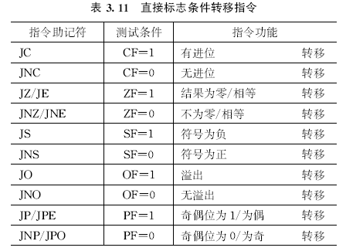
1) 直接标志转移指令
助记符中直接给出标志状态测试条件，以CF、ZF、SF、OF和PF等5个标志的10种状态为判断条件，形成10条指令，如表3.11。有的指令有两种助记符，代表同样的指令，如JZ/JE。

Slide 150
例3.88 求AL和BL中的两数之和，若有进位，则AH置1，否则AH清0
程序如下：
ADD AL, BL ; 两数相加
JC NEXT ; 若有进位，转NEXT
MOV AH, 0 ; 无进位，AH清0
JMP EXIT ; 往下执行
NEXT:
MOV AH, 1 ; 有进位，AH置1
EXIT: … ; 程序继续进行

Slide 151
2) 间接标志转移
不在指令助记符中直接给出标志状态位的测试条件，但仍以某一个或几个标志的状态组合为测试条件，若条件成立则转移，否则顺序往下执行
间接标志转移指令共有8条，列于表3.12中。每条指令都有两种不同的助记符
在无符号数比较测试指令中，指令助记符中的“A”是英文Above的缩写，表示“高于”之意，“B”是英文Below的缩写，表示“低于”之意

Slide 152
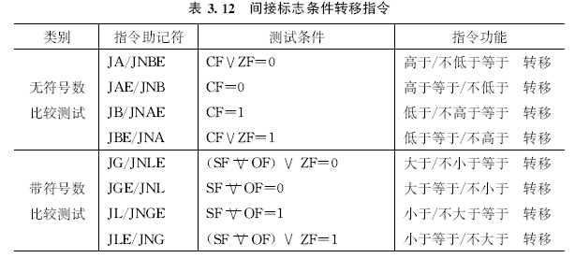
间接标志条件转移指令

Slide 153
例3.89 设 AL=F0H，BL=35H，执行指令
CMP AL, BL ; AL-BL，但是不改变AL的值
JAE NEXT ; AL大于等于BL，则转到NEXT
JAE/JNB根据CF标志是否为0决定转移。若CF=0，即无进位，则转移，这与直接标志转移指令中的JNC功能完全一样
同样，JB/JNAE与JC指令的功能相同
带符号数进行比较时，不能仅根据SF或OF标志来判定，而要将它们组合起来考虑。指令助记符中，“G”(Great than)表示“大于”，“L”(Less than)表示“小于”

Slide 154
例3.90 设某学生的英语成绩已存放在AL中，如低于60分打印F(FAIL)；高于或等于85分，打印G(GOOD)；在60 ∼ 84分之间，打印P (PASS)。程序为
CMP AL, 60 ; 与60分比较
JB FAIL ; <60，转FAIL
CMP AL, 85 ; ≥60，与85分比较
JAE GOOD ; ≥85，转GOOD
MOV AL, ‘P’ ; 其它，将AL←‘P’
JMP PRINT ; 转打印程序
FAIL: MOV AL, ‘F’ ; AL←‘F’
JMP PRINT ; 转打印程序
GOOD: MOV AL, ‘G’ ; AL←‘G’
PRINT: … ; 打印存在AL中的字符

Slide 155
例3.91
设某温度控制系统中，从温度传感器输入一个8位二进制摄氏温度值。当温度低于100℃时，打开加热器；温度升到100℃或以上时，关闭加热器。
温度传感器端口号为320H，控制加热器的输出信号连到端口321H的最低有效位，当它置1加热器打开，清0则关闭。
实现上述温度控制的程序：

Slide 156
GET-TEMP:
MOV DX, 320H ; DX指向温度输入端口
IN AL, DX ; 读取温度值
CMP AL, 100 ; 与100 ℃比较
JB HEAT_ON ; <100 ℃，加热
JMP HEAT_OFF ; ≥100 ℃，停止加热
HEAT-ON:
MOV AL, 01H ; D0位置1，加热
MOV DX, 321H ; 加热器口地址
OUT DX, AL ; 打开加热器
JMP GET_TEMP ; 继续检测温度
HEAT-OFF:
MOV AL, 00H ; D0位置0，停止加热
MOV DX, 321H
OUT DX, AL ; 关闭加热器
… ; 进行其它处理

Slide 157
例3.92 在首地址为TABLE的10个内存字节单元中, 存放了10个带符号数，统计其中正数、负数和零的个数，结果存入PLUS、NEGT和ZERO单元
TABLE DB 01H，80H，0F5H，32H，86H
DB 74H，49H，0AFH，25H，40H
PLUS DB 0 ; 存正数个数
NEGT DB 0 ; 存负数个数
ZERO DB 0 ; 存0的个数
…
MOV CX, 10 ; 数据总数
MOV BX, 0 ; BX清0

Slide 158
AGAIN:
CMP TABLE[BX], 0 ; 取一个数与0比
JGE GRET_EQ ; ≥0，转GRET_EQ
INC NEGT ; <0，负数个数加1
JMP NEXT ; 往下执行
GRET-EQ:
JG P-INC ; >0，转P-INC
INC ZERO ; =0，零个数加1
JMP NEXT ; 往下执行
P-INC:
INC PLUS ; 正数个数加1
NEXT:
INC BX ; 数据地址指针加1
DEC CX ; 数据计数器减1
JNZ AGAIN ; 未完，继续统计

Slide 159
控制扬声器发声程序（设61H端口D1位接扬声器）：
IN AL, 61H ; AL←从61H口读取数据
AND AL, 0FCH ; 保护D7~D2位，D0位清0
MORE:
XOR AL, 02 ; 触发D1位使之在0和1间变化
OUT 61H, AL ; 控制扬声器开关通断
MOV CX, 260 ; CX=循环次数
DELAY:
DEC CX ; 循环延时
JNZ DELAY
JMP MORE ; 再次触发
本例中，DELAY 循环起延时作用，使开关通断维持一定时间。否则开关动作太快，发出的声音频率太高，人耳听不出来

Slide 160
3 循环控制类指令
不要求掌握

Slide 161
4. 中断指令 (Interrupt)
1) 中断概念
计算机在执行正常程序过程中，由于某些事件发生，需要暂时中止当前程序的运行，转到中断服务程序去为临时发生的事件服务。中断服务程序执行完，又返回正常程序继续运行。此过程称为中断
8086的中断有两种：
第一种，外部中断或硬件中断，它们从8086的不可屏蔽中断引脚NMI 或可屏蔽中断引脚INTR引入
第二种，内部中断或软中断，是为解决CPU在运行中发生意的外情况或是为便于对程序调试而设置的
此外，也可在程序中安排一条中断指令INT n，利用它直接产生8086的内部中断

Slide 162
2) 中断指令
①INT n 软件中断指令 (Interrupt)
软件中断指令，n为中断类型号，范围0~255。可安排在程序的任何位置上。
②INTO 溢出中断指令 (Interrupt on Overflow)
当带符号数进行算术运算后，若OF=1，则可由INTO指令产生类型为4的中断; 若OF=0，则INTO指令不产生中断
为此，在带符号数进行加减法运算之后，必须安排一条INTO指令，一旦溢出就能及时向CPU提出中断请求，CPU可做出相应的处理

Slide 163
③IRET (Interrupt Return)
中断返回指令IRET。被安排在中断服务程序的出口处，指令执行后，从堆栈中依次弹出程序断点和FLAGS的内容，使CPU继续执行原来被打断的程序。

Slide 164
§3.2 8086的指令系统
3.2.1 数据传送指令
3.2.2 算术运算指令
3.2.3 逻辑运算和移位指令
3.2.4 字符串处理指令
3.2.5 控制转移指令
3.2.6 处理器控制指令

Slide 165
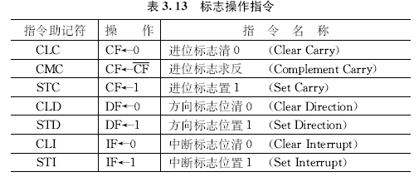
3.2.6 处理器控制指令
1.标志操作指令
8086提供一组标志操作指令，可直接对CF，DF和IF标志位进行设置或清除等操作，但不包含TF标志，如表3.13

Slide 166
1) CLC，CMC和STC
利用CLC指令，使进位标志CF清0，CMC指令使CF取反，STC指令则使CF置1
2) CLD和STD
方向标志DF在执行字符串操作指令时用来决定地址的修改方向，CLD指令使DF清0，而STD指令则使DF置1
3) CLI和STI
中断允许标志IF决定CPU能否响应可屏蔽中断请求，指令CLI使IF清0，禁止CPU响应这类中断。STI使IF置1，允许CPU响应

Slide 167
2. 外部同步指令
不要求掌握

Slide 168
3. 停机指令和空操作指令
1) HLT 停机指令 (Halt)
使CPU进入暂停状态，当下列情况之一发生时，则脱离暂停状态：
在RESET线上加复位信号；
在NMI引脚上出现中断请求信号；
在允许中断的情况下，在INTR引脚上出现中断请求信号
程序中常用HLT指令来等待中断的出现
2) NOP 空操作或无操作指令 (No Operation)
单字节指令，执行时耗费3个时钟周期的时间，但不完成任何操作

